Slide 1

Chuy Navarro

Slide 2
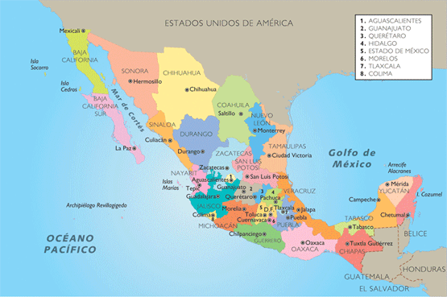
Jesús Navarro es un cantante originario de Mexicali, México.

Slide 3


Mexicali está al sur de Estados Unidos y es la capital de Baja California Norte.

Slide 4

Chuy es el vocalista del famoso grupo de pop mexicano Reik, donde canta con Bibi y con Julio.

Slide 5

El grupo tuvo su debut en el 2005, con su álbum titulado Reik. El álbum vendió 50,000 copias.

Slide 6
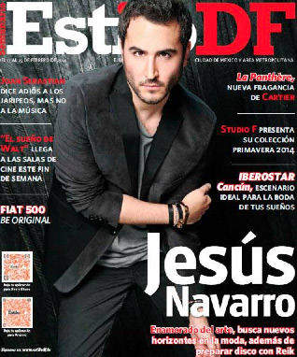
Chuy Navarro es famoso por su hermosa voz y por su estilo y gusto por la ropa.

Slide 7

Maite Perroni

Slide 8
Maite Perroni es una cantante y actriz originaria de la Ciudad de México.

Slide 9


El D.F. es la capital de México y es donde se encuentra la industria de la música.

Slide 10



Maite Perroni es la protagonista de 7 telenovelas de Televisa y, por eso, es famosa en todo el mundo.

Slide 11


En el 2004, Maite empezó su carrera como actriz y cantante en la telenovela Rebelde.

Slide 12
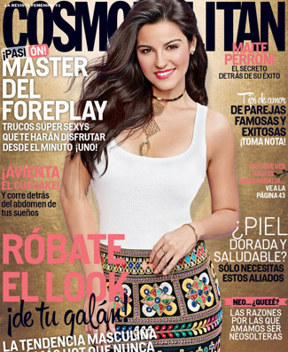

Maite Perroni también es diseñadora de moda (ropa). Su ropa se vende desde el 2014.

Slide 13
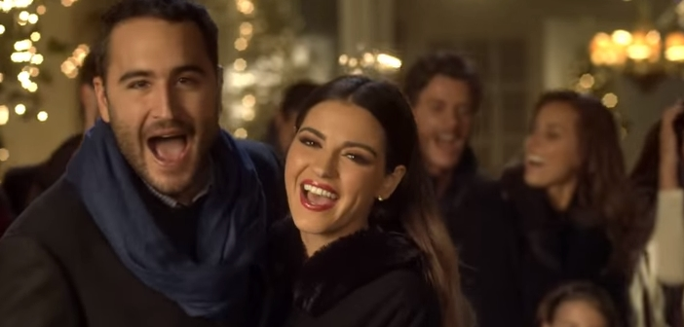
Chuy y Maite grabaron la canción “Esta Navidad” para promocionar la tienda Liverpool.

